Slide 1
Deltion Prokkelt in samenwerking met: Frion, zorginstelling JP van de Bent en Philadelphia, ODDC de Niloka en Onderwijscentrum de Twijn
Een kort overzicht van de Prokkels van de afgelopen 4 jaar.
En een ervaring/ voorbeeld van een Prokkel samen met Onderwijscentrum de Twijn

Slide 2
De start: Prokkel catwalk 2011
De poster is ontworpen door studenten van bureau grafisch.
Thema is: Verbonden en Dichtbij

Slide 3
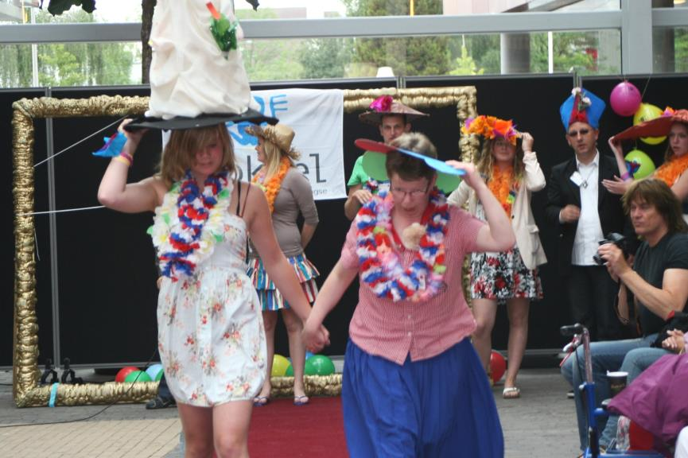

Slide 4
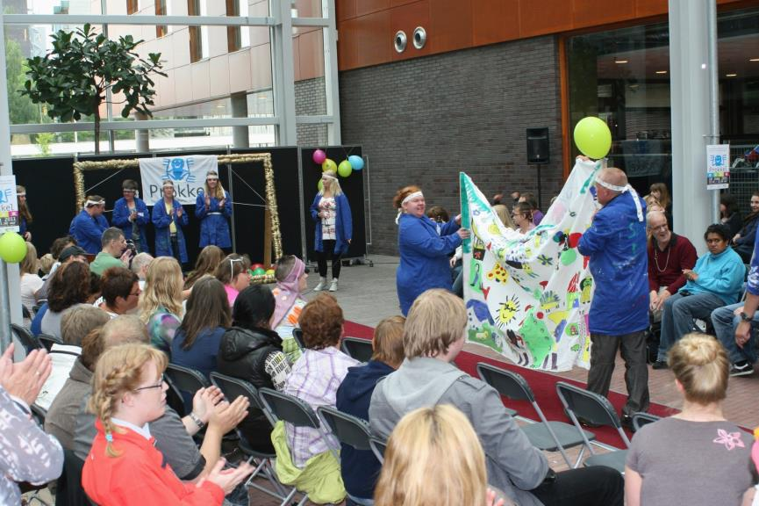

Slide 5
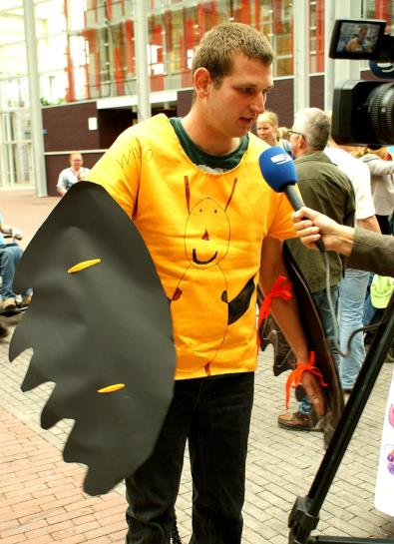
Prokkel 2012 Prokkel catwalk: Dromen

Slide 6
De prachtigste dromen komen voorbij; zelf kunnen vliegen, dromen over dolfijnen en zelf zingen

Slide 7
En de eerste Prokkel stage

Slide 8
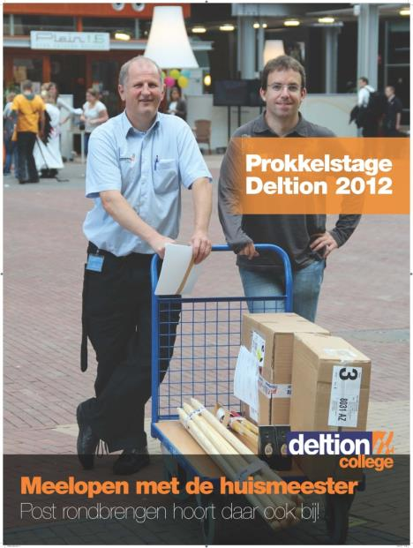

Slide 9
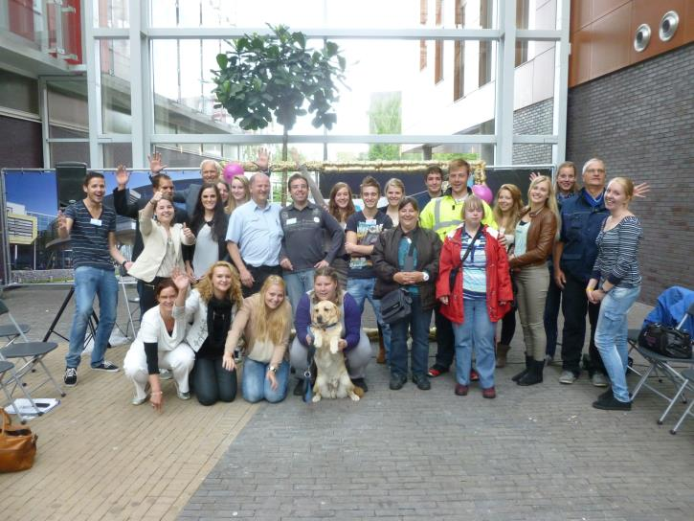
Voor de Prokkel stage zijn we genomineerd met de gouden Prokkel!

Slide 10
Prokkel 2013
De samenwerking is uitgebreid met:
* Onderwijscentrum de Twijn
Zorginstelling JP van de Bent
Zorginstelling Philadelphia
ODDC Niloka.
De Prokkel catwalk wordt Prokkel Open podium met het thema muziek.
De Prokkel stageplekken zijn uitgebreid met o.a. zeevaart, horeca en de opleiding beauty, body & care.

Slide 11
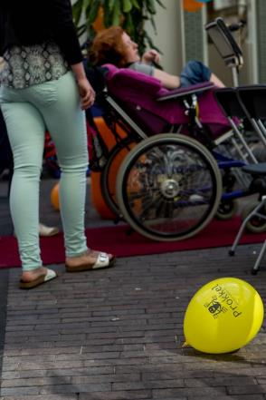
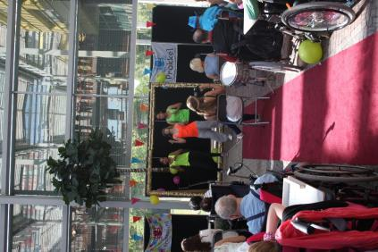
Eerste Prokkel Ervaring van de Twijn in 2013
Wat is een Prokkel, Sprokkel, Pokkel……?

Slide 12
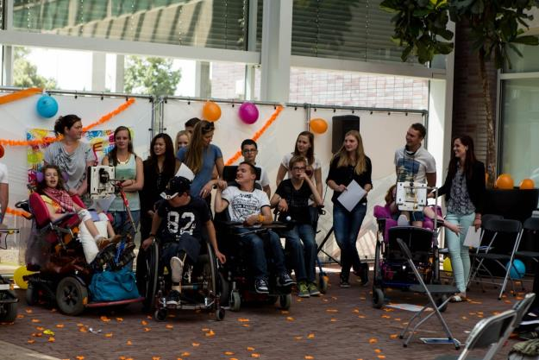
De Prokkel van de twijn 2014
Door te werken met duurzame projecten kan je verfijnen en meer kwaliteit leveren:

Slide 13
Hoe ziet het er concreet uit:
Datum: | Wat: | Tijd:
Week 1 | Introductie voor studenten van de Prokkel op het Deltion College
Week 2 | Rondleiding op locatie en eerste kennismaking met de leerling of cliënt
Week 3 | Voorbereiding van activiteiten op het Deltion College
Week 4,5 en 6 | Eerste , tweede en derde activiteiten uitvoeren op locatie
Week 7 | Uitvoering Prokkel op het Deltion College
Week 8 | Evaluatie met studenten
Week 9 | Evaluatie met de deelnemende partijen
Periode 4

Slide 14
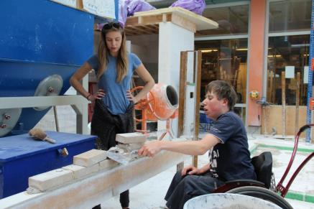
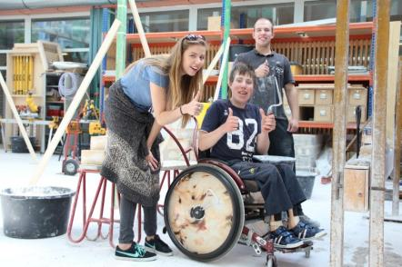
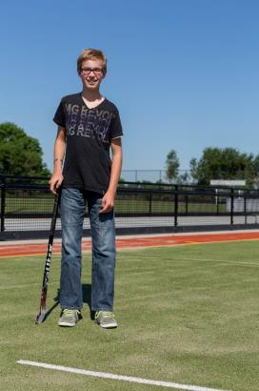
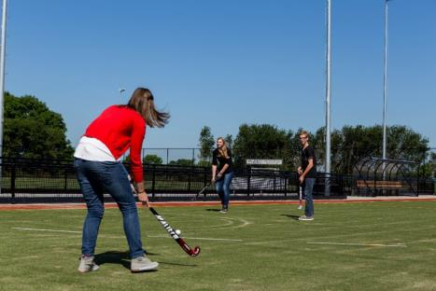
Stage bij de afdeling metselen
Stage bij de hockey bij sport en bewegen

Slide 15
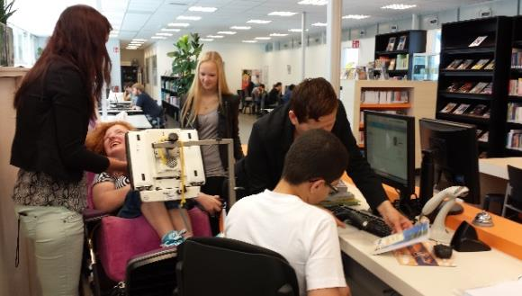
Stage bij de autotechniek
Stage bij het MICT (media en informatie centrum)

Slide 16
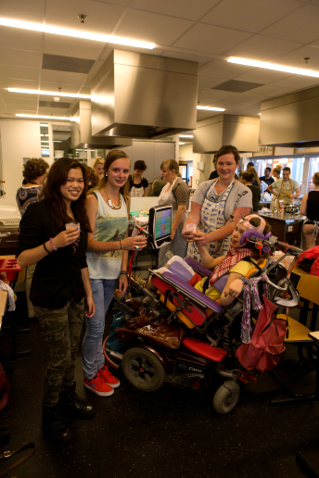
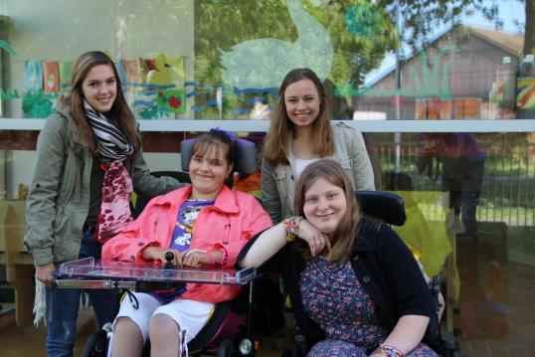
Stage bij de bakkers
Stage bij de verzorging
Stage bij de kinderopvang

Slide 17
Prokkel 2015
Er is opnieuw een Prokkel Open podium i.s.m. Frion en ODDC de Niloka
Onderwijsinstelling de Twijn doet mee met twee klassen
J.P van de Bent doet mee met cliënten aan de Prokkelstage
Er zijn gesprekken voor samenwerking met Theater Totaal (een theatergroep bestaand uit mensen met een beperking uit Utrecht)
De studenten krijgen meer tijd (6 uur in de week) en de docent gaat mee om te begeleiden.
Het beloofd weer een succes te worden en vooral een mooie en leerzame ervaring voor iedereen!

Slide 18
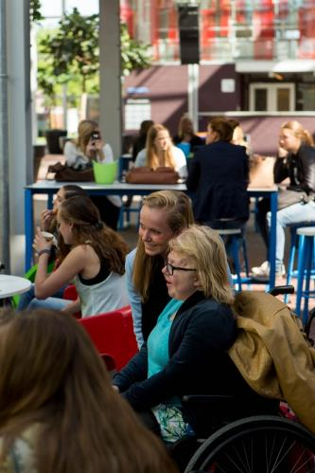
Dit is waarvoor we het doen:
De mooie ontmoetingen en contacten
De verwondering
De humor
De gezichten die niet op kunnen houden met stralen
De bewuste keuze voor gehandicaptenzorg
De ervaring van de Prokkelstage
De verbreding van hun eigen wereld en denkbeelden
En nog zoveel meer…….

Slide 19
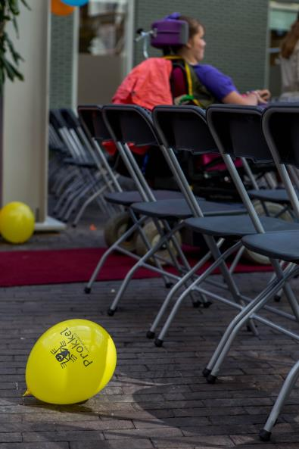
Tot slot
We zijn op zoek naar nog meer leuke Prokkels en deelnemende partijen.
Wie wil om de tafel op zoek naar nog meer inspirerende ideeën om samen te Prokkelen? Wie durft de uitdaging aan?
Heb je interesse:
Mail; nzaanen@deltion.nl

Slide 20
Bedankt voor jullie aandacht
Susan Duerink (Onderwijscentrum de Twijn)
Natascha van Zaanen
(Deltion College)

